Slide 1



TRƯỜNG THCS NHƠN HỘI
CHÀO MỪNG CÁC EM ĐẾN VỚI TIẾT HỌC ÂM NHẠC
Giáo viên: Đặng Ngọc Tần

Slide 2






KHỞI ĐỘNG
Các em hãy nghe bài hát “Trái đất này là của chúng mình” và vận động theo nhịp điệu của bài hát.

Slide 3



CHỦ ĐỀ 4: ƯỚC MƠ HÒA BÌNH
TIẾT 14: - HỌC BÀI HÁT: NHỮNG ƯỚC MƠ
- NGHE NHẠC: TRÍCH ĐOẠN CHƯƠNG IV GIAO HƯỞNG
SỐ 9 CỦA BEETHOVEN

Slide 4
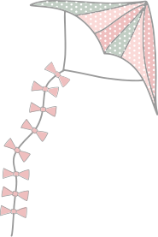


I. Học hát:
1. Hát mẫu
Các em hãy nghe bài hát “Những ước mơ” và gõ tay nhẹ nhàng theo nhịp bài hát để cảm nhận nhịp điệu của bài

Slide 5


2. Giới thiệu tác giả: nhạc sĩ Nguyễn Ngọc Thiện
Dựa vào kiến thức đã tìm hiểu trước, các em trình bày hiểu biết của mình về nhạc sĩ Nguyễn Ngọc Thiện
Năm sinh
Quê quán
Hoạt động âm nhạc
Các tác phẩm tiêu biểu
Giải thưởng

Slide 6
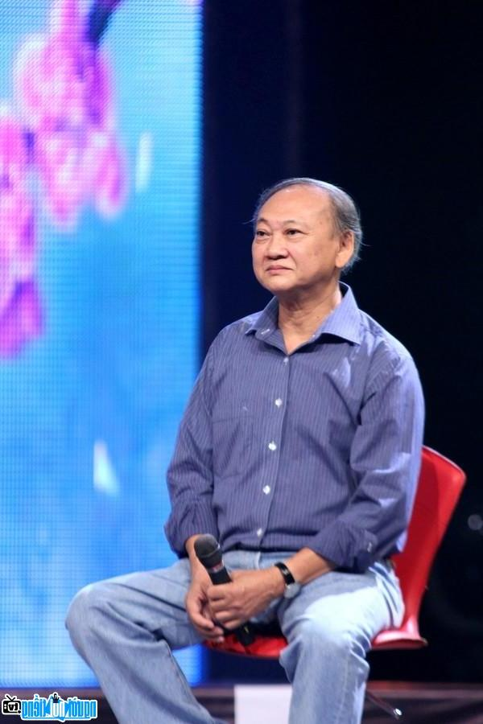
Sinh năm 1951 tại Thành phố Hồ Chí Minh.
Ông là một tác giả có nhiều ca khúc được giới trẻ yêu thích: Ơi cuộc sống mến thương, Khoảng lặng phía sau thầy, Ngày đầu tiên đi học, Nhớ ơn thầy cô…
Ông là bác sĩ nha khoa và có thời gian làm Tổng biên tập Tạp chí Sóng nhạc (Hội Âm nhạc Thành phố Hồ Chí Minh).
Ông đã xuất bản hai tập ca khúc và một số bài hát được phát hành trong băng âm thanh và băng video.
Năm 2012, ông được trao tặng giải thưởng nhà nước về Văn học – Nghệ thuật.

Slide 7
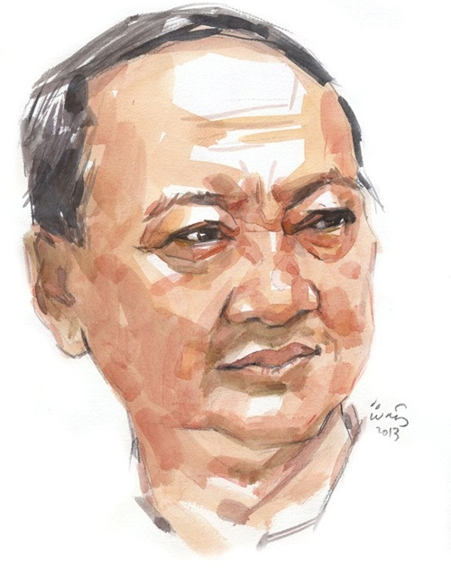
Hai công việc tưởng chừng không liên quan lại trở thành mối lương duyên trong cuộc đời và làm nên một Nguyễn Ngọc Thiện với sắc thái âm nhạc rất riêng biệt.
Nhạc sĩ đã từng nói “Tôi chưa bao giờ ảo tưởng rằng mình có thể sống được với nghề viết. Thế hệ chúng tôi, mỗi người đều phải sắm nghề tay trái để nuôi nghề tay phải, lấy ngắn nuôi dài. Ca sĩ đi hát còn có tiền cát- sê còn chúng tôi, những người viết nhạc, sáng tạo trong bóng tối, nếu không có một cái nghề theo kiểu có thực mới vực được đạo thì rất khó để có thể sống với đam mê.
Nhạc sĩ Nguyễn Ngọc Thiện

Slide 8
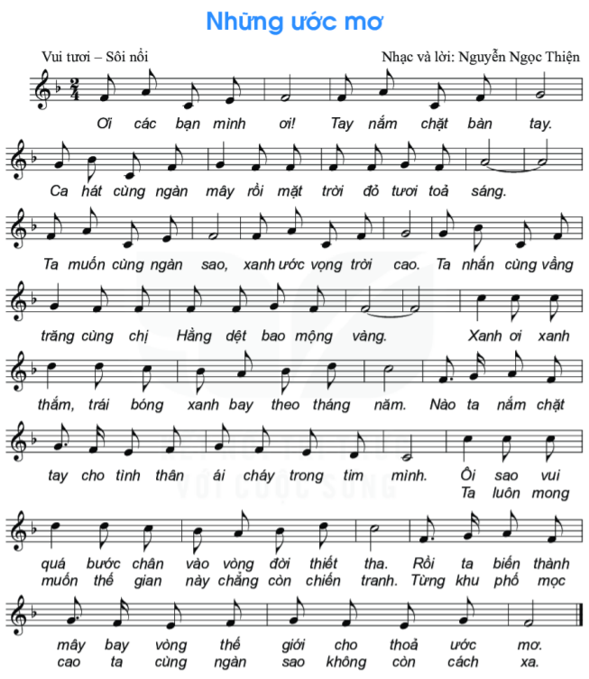

3. Tìm hiểu bài hát
Bài hát “Những ước mơ” có giai điệu như thế nào?
Nội dung bài hát thể hiện điều gì?
Bài hát được chia làm mấy đoạn?

Slide 9


3. Tìm hiểu bài hát
Bài hát có giai điệu vui tươi, sôi nổi.
Nội dung: thể hiện mong ước về một tương lai tươi sáng, tràn đầy tình yêu thương của mọi người và cuộc sống hòa bình ở khắp nơi trên thế giới.
Bài hát chia thành 2 đoạn:
Đoạn 1: gồm 4 câu hát: từ “Ơi các bạn…” đến “…bao mộng vàng”
Đoạn 2: gồm 4 câu hát: từ “Xanh ơi xanh thắm…” đến “…thỏa ước mơ”

Slide 10
Lưu ý:
Hát chính xác những tiếng hát có ngân dài: Sáng, Vang

Slide 11
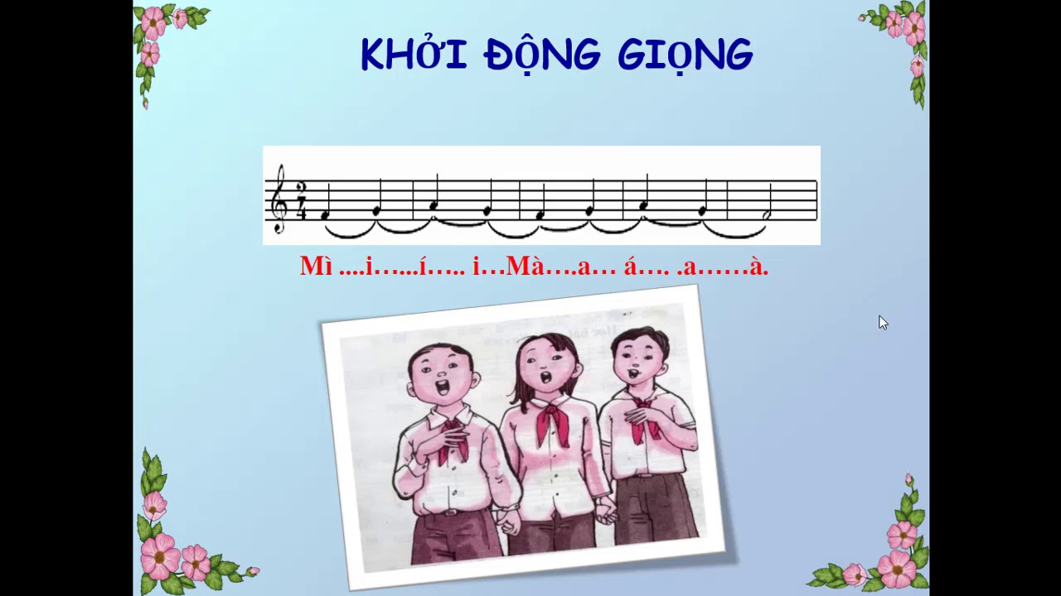

Slide 12

4. Học hát bài hát “Những ước mơ”
a. Học hát đoạn 1
Ơi các bạn mình ơi!
Tay nắm chặt bàn tay!
Ca hát cùng ngàn mây
gọi mặt trời đỏ tươi tỏa sáng.
Ta muốn cùng ngàn sao,
xanh ước vọng trời cao.
Ta nhắn cùng vầng trăng,
cùng chị Hằng dệt bao mộng vàng

Slide 13

b. Học hát đoạn 2 – Lời 1
Xanh ơi xanh thắm,
trái bóng xanh bay theo tháng năm.
Nào ta nắm chặt tay,
cho tình thân ái cháy trong tim mình.
Ôi sao vui quá,
bước chân vào vòng đời thiết tha.
Rồi ta biến thành mây,
bay vòng thế giới cho thỏa ước mơ.

Slide 14
c. Học hát đoạn 2 – Lời 2
Xanh ơi xanh thắm
trái bóng xanh bay theo tháng năm.
Nào ta nắm chặt tay
cho tình thân ái cháy trong tim mình.
Ta luôn mong muốn
thế gian này chẳng còn chiến tranh.
Từng khu phố mọc cao,
ta cùng ngàn sao không còn cách xa

Slide 15



d. Hát cả bài, hát nối tiếp, hòa giọng
Nối tiếp:
Đoạn 1: Ơi các bạn ... tỏa sáng
Đoạn 2: Ta muốn cùng..... mộng vàng
Hòa giọng: Xanh ơi xanh thắm... ước mơ

Slide 16
II. Nghe nhạc: Trích đoạn chương IV giao hưởng số 9 của Beetoven
Các em hãy nghe Trích đoạn chương IV giao hưởng số 9 của Beetoven
Nêu cảm nhận của em sau khi nghe tác phẩm

Slide 17

LUYỆN TẬP
Các em hãy luyện tập bài hát “Những ước mơ” theo hình thức gõ phách của bài hát

Slide 18
LUYỆN TẬP
Các em hãy luyện tập bài hát “Những ước mơ” kết hợp với gõ theo hướng dẫn của giáo viên
Chú ý 3 câu hát:
“Xanh ơi xanh thắm, trái bóng xanh bay theo tháng năm.”
“Ôi sao vui quá bước chân vào vòng đời thiết tha.”
“Ta luôn mong muốn thế gian này chẳng còn chiến tranh.”

Slide 19


VẬN DỤNG
Các em hãy viết một hoặc hai câu nói về một ước mơ trong tương lai có ý nghĩa tốt đẹp cho Thế giới

Slide 20


HƯỚNG DẪN VỀ NHÀ
Ôn tập bài hát “Những ước mơ” bằng các hình thức đã học
Tìm hiểu trước về tác giả và trích đoạn chương IV bản Giao hưởng số 9 của nhạc sĨ Beethoven

Slide 21

CẢM ƠN CÁC EM ĐÃ LẮNG NGHE BÀI GIẢNG HÔM NAY!

